Slide 1
PREPARATION DES VOLS.
Utilisation de l’abaque C.E.V.
VERIFIER SON CENTRAGE ET LA MASSE
DU PLANEUR
@Paul CHENE, Patrick SENEGAS, Alain HAMON.

Slide 2
POURQUOI
RESTER DANS LE DOMAINE DE CENTRAGE ET DE MASSES CERTIFIE DANS TOUTES LES PHASES DE VOL
ADAPTER SON PILOTAGE EN FONCTION DE SON PROPRE
FEELING ET OBJECTIF DE VOL
CAR

Slide 3
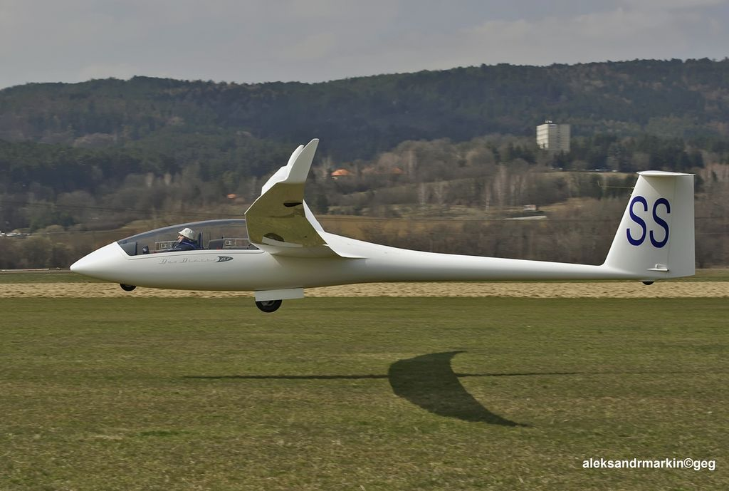
ICI c’est la limite AR au delà C’est l’INSTABILITE = PERTE DE CONTROLE

Slide 4
LES METHODES
POUR LES MOINS CURIEUX LE LOGICIEL : https://lesmartcentragedupilote.captainchristian.fr
Installé sur votre smartphone ou PC il le fait pour vous en toute sécurité
POUR LES ”VIRTUOSES” DES REGLES DE CALCULS ET CALCULETTES : Les abaques des Manuel de maintenance et Manuel de vol .
Est un bon exercice
LES PLUS CURIEUX AVEC LES LOGICIELS : - https://lapeseedumecanicien.captainchristian.fr
https://lecentragedupilote.captainchristian.fr
S’intéresseront à l’abaque de Centrage En VOL (CEV)
En voici son Principe

Slide 5
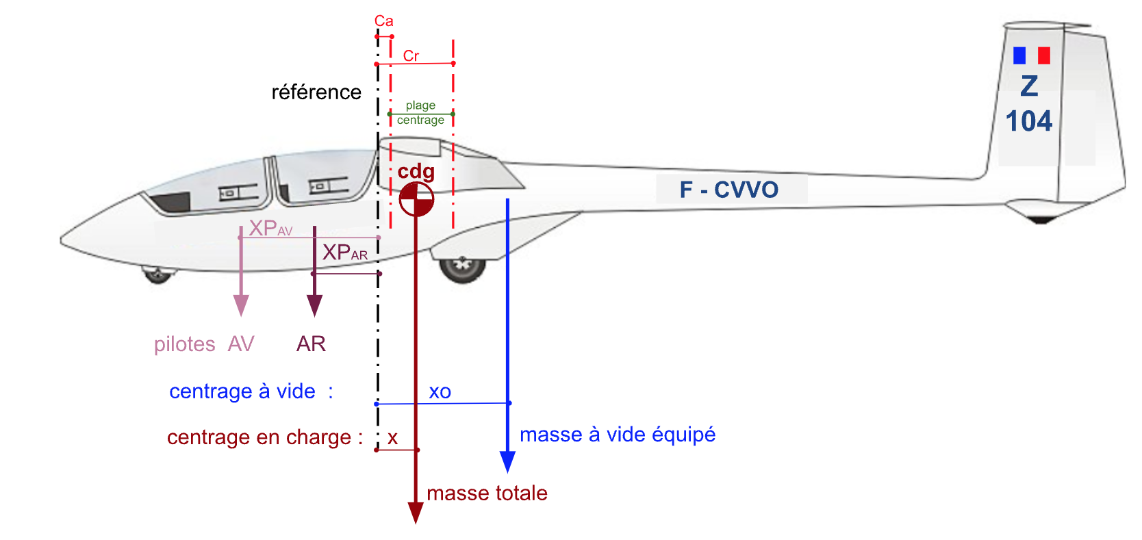
L’abaque de Centrage En Vol
Son Principe :
Sur un diagramme du domaine certifié de masse et centrage (TCDS), toute modification de masse et (ou) de position
se traduit par une variation du moment des forces liées à la masse totale .
Rappels :
le calcul de centrage utilise la notion
de moment des forces liées à la masse totale du planeur
pour assurer,
l'équilibre statique du planeur.
Moment = Masse x Bras de levier
TCDS : Construction du Domaine Certifié de masse et Centrage.
- Le système de Coordonnées
- Les limites de centrage
- les limites de masse
Avertissement: Les masses seront conventionnellement considérées comme soumises à une accélération de 1 m / s² . En conséquence, sur l’abaque masses et moments (masse x distance) seront assimilables à des vecteurs

Slide 6
les courbes ayant la même origine 0
Cet axe horizontal (qui n’apparaît pas sur le diagramme) est l’axe des moments
En ordonné les masses
En abscisse le centrage avec ses limitations constructeur ( en mm = Cr)
On obtient un domaine certifié en vol

Slide 7
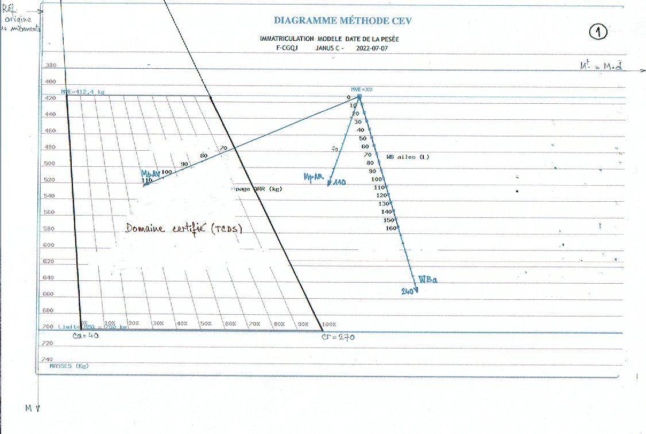
Sur la même courbe l’origine du vecteur des charges est arbitrairement attaché au point (MVE x X0 )
L’angle des vecteurs provient des données constructeurs.
C’est ce point de centrage à vide du planeur. Il correspond au moment de la masse à vide du planeur par rapport au point de référence définie sur le planeur par le constructeur , il peut changer de place en fonction de la pesée. Il sera l’origine de la somme des vecteurs de charge que nous allons tracer.
Equipage Avant
Equipage Arrière
Waterballasts Ailes
Les déplacements (des vecteurs des corrections) se feront par équipollence (// et de même longueur)

Slide 8
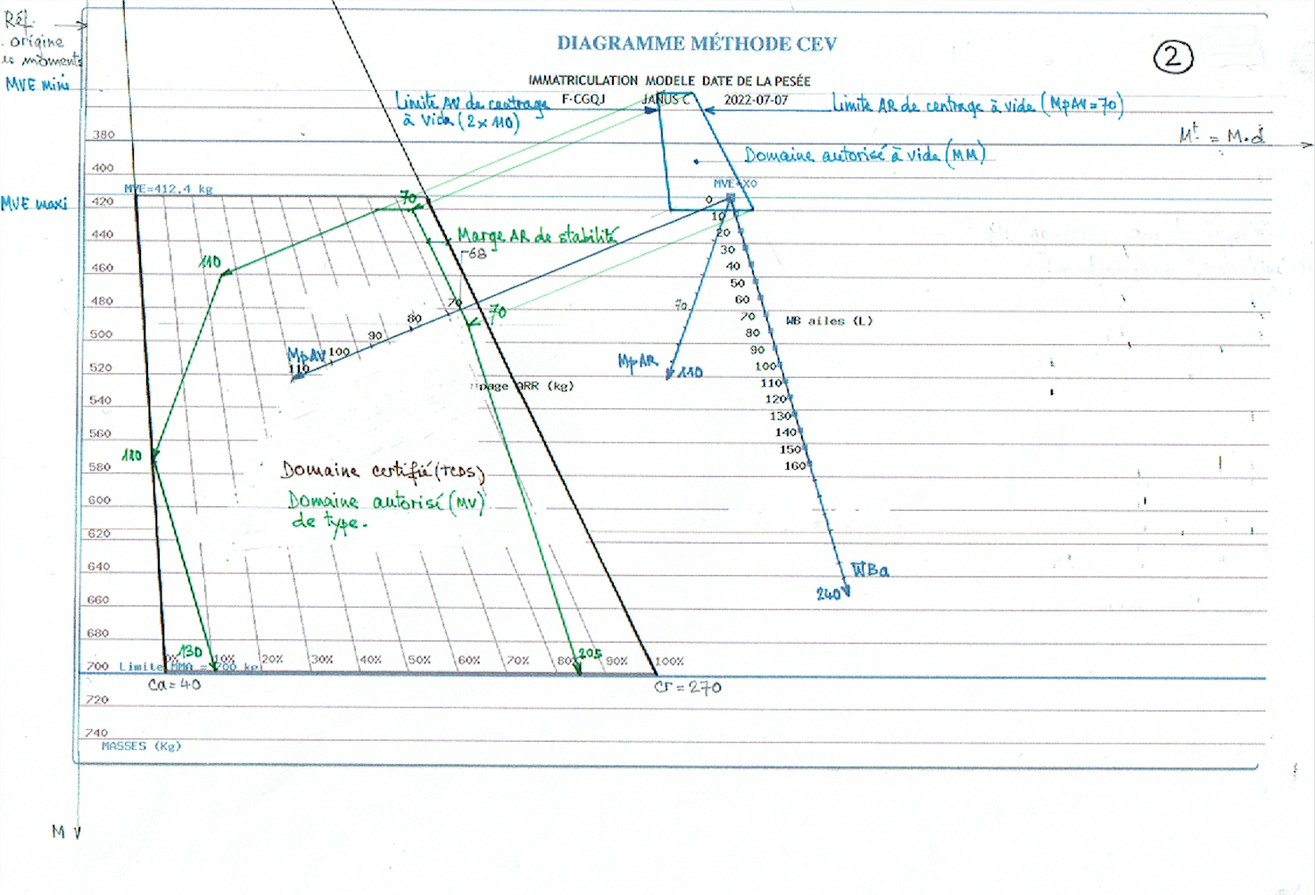
CELA PERMET DE DEFINIR 2 DOMAINES DE MASSE ET CENTRAGE AUTORISES
A Vide, suivant les données constructeur du MdM
En vol suivant les données de chargement du MdV constructeur enveloppe couvrant toutes les configurations et l’identification des marges éventuelles de sécurité aux limites certifiées
D’où la différence entre Domaine certifié et Domaine autorisé du type.

Slide 9
Pour entreprendre notre vol en toute sécurité, Notre centrage devra respecter toutes les limites.
Respecter le domaine autorisé ou Permitted Range
La Masse Maxi Autorisée, MMA
Les Limites de Centrage en %
La Masse Maxi des Eléments Non Portants, MMXENP
Rappel :
MMXENP = Masse Totale en Charge du fuselage + Masse de l’Empennage
Voici 4 exemples de lecture simple de cette Abaque avec un Planeur DUO DISCUS XLT avec TN 890-9

Slide 10
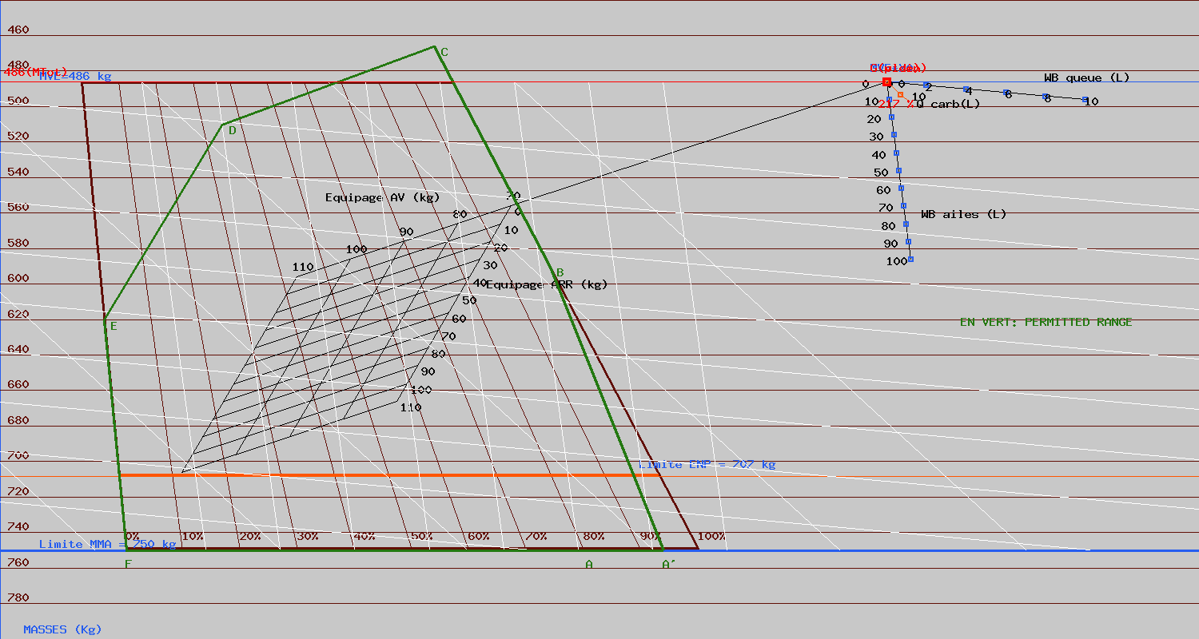
Exemple d’utilisation N° 1
Le pilote décide de remplir le réservoir de 10 litres d’essence. On construit le vecteur sur l’ axe du carburant, on le mesure
Il reporte le module du vecteur sur l’échelle et lit environ 7 litres
Prenons le cas d’un pilote équipé ayant une masse de 70 kg et traçons son vecteur
Imaginons que notre pilote emmène un passager ayant une masse de 75 kg, traçons son vecteur
Il reporte le module du vecteur sur l’échelle et lit un peu moins de 100 litres
Les lignes blanches du diagramme, parallèles aux différentes directions de charges permettent de reporter les vecteurs avec plus de précision
On reporte ensuite le vecteur carburant à la suite du précédent sur notre diagramme (même direction et même module : vecteur équipollent)
En l’absence de toute autre charge on se rend compte qu’il serait très proche de la limite de centrage arrière, ce qui peut-être dangereux
Enfin il décide de déterminer la quantité maxi d’eau qu’il peut emporter dans les ballasts d’ailes. Il trace sur le diagramme un vecteur à la suite du précédent ayant la direction de l’axe des ballasts d’ailes et limité à la ligne de Masse Maxi Autorisée (et non à la limite des Eléments Non Portants car les ballasts sont dans les ailes qui sont des Eléments Portants). Il mesure la longueur du vecteur
Pour décaler le centrage qu’il juge trop avant, le pilote décide de déterminer la quantité de litres d’eau qu’il peut placer dans le ballast de queue tout en restant dans le “ Permitted Range “ . Il trace sur le diagramme un vecteur à la suite du précédent ayant la direction de l’axe du ballast de queue et limité au “ Permitted Range “ Il mesure la longueur du vecteur
En l’absence de toute autre charge le planeur serait centré à environ 73 %
Le centrage obtenu est d’environ 87%

Slide 11
Exemple d’utilisation N°2
Le pilote remplit le réservoir de 10 litres d’essence. On construit le vecteur sur l’ axe du carburant, on le mesure
Il reporte le module du vecteur sur l’axe et lit environ 10 litres
Prenons le cas d’un pilote équipé ayant une masse de 110 kg et traçons son vecteur
Il reporte le module du vecteur sur l’axe et lit environ 40 litres.
Imaginons que notre pilote emmène un passager ayant une masse de 90 kg, traçons son vecteur
Remplir davantage les ballasts d’ailes conduirait à dépasser la Masse Maxi Autorisée par le constructeur du planeur
Enfin il décide de déterminer la quantité maxi d’eau qu’il peut emporter dans les ballasts d’ailes . Il trace sur le diagramme un vecteur à la suite du précédent ayant la direction de l’axe des ballasts d’ailes et limité à la ligne de Masse Maxi autorisée. Il mesure la longueur du vecteur
En l’absence de toute autre charge on constate que l’on serait centré avant à 20%
Le centrage final serait d’un peu plus de 50 %
On reporte ensuite le vecteur carburant à la suite du précédent sur notre diagramme (même direction et même module : vecteur équipollent)
Pour décaler le centrage qu’il juge trop avant , le pilote décide de déterminer la quantité d’eau qu’il peut placer dans le ballast de queue . Il trace sur le diagramme un vecteur à la suite du précédent ayant la direction de l’axe du ballast de queue et limité par la Limite des Eléments Non Portants. Il mesure la longueur du vecteur

Slide 12
Exemple N° 3
Il s ’agit ici d’utiliser le diagramme en fonction d’un objectif recherché
Objectif: le pilote souhaite voler avec une charge alaire de 45Kg/m2 et un centrage d’environ 70%
La surface alaire du planeur étant de 16,4 m2, la masse totale correspondant à cet objectif de charge sera donc de 16,4 x 45= 738kg
De manière à reculer le centrage on décide de remplir complétement le ballast de queue 10 litres
On reporte le vecteur de chargement des ballasts d’ailes et on lit 80 litres
Le passager en place arrière a une masse de 68 kg, traçons son vecteur à la suite du précédent
Le pilote équipé en place avant ayant une masse de 102kg traçons son vecteur
Traçons sur le diagramme un axe de charge alaire
On complète par la charge des ballasts d’ailes en la limitant à la masse totale souhaitée
On reporte le vecteur de chargement du ballast de queue à la suite du précédent
Traçons la ligne de masse totale correspondante à la charge alaire souhaitée: 738kg
On n’arrive pas a atteindre les 70 % de centrage souhaités
L’objectif de charge alaire étant conservé, le centrage sera avancé à environ 67% pour WB queue =1Ol et WB ailes=80l

Slide 13
Exemple N° 4
Il s ’agit ici d’essayer de se rapprocher de l’objectif précédent
Le pilote va utiliser le recul du centrage par l’emport de carburant pour atteindre son objectif de 70% pour une charge alaire de 45kg/m2
On reporte le vecteur de chargement du ballast de queue et on lit 9 litres
Même conditions que précédemment Equipage place avant 102 kg Equipage place arrière 68 kg
Le pilote remplit le réservoir d’essence au maximum (10 l)
On reporte le vecteur de chargement des ballasts d’ailes et on lit 78 litres
Traçons une ligne parallèle à l’axe des ballasts d’ailes passant par les 70 % de centrage souhaités
On reporte le vecteur de chargement de carburant à la suite du précédent
On complète par la charge des ballasts d’ailes en la limitant à la masse totale souhaitée
On trace le vecteur de chargement du ballast de queue limité à la ligne de construction précédente
On a atteint l’objectif : 70 % de centrage pour une masse alaire de 45 kg/m2 avec 9 litres dans le ballast de queue 78 litres dans les ballasts d’ailes
Il n’est pas toujours possible d’obtenir tous les paramètres souhaités mais le diagramme permet de s’en rapprocher et de les optimiser au mieux

